Slide 1
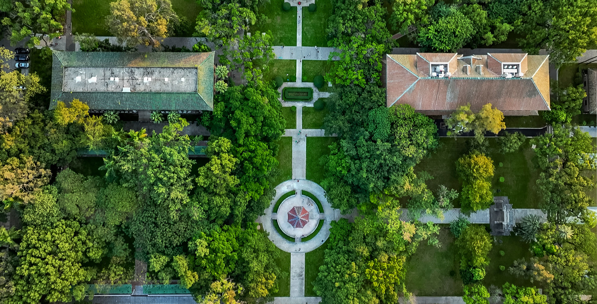
CICENNS实验中塑料闪烁体Veto系统（PSV）的光收集及其屏蔽效率
黄振秀 (中山大学)
on behalf of the CICENNS Collaboration
Aug 16 2024

Slide 2
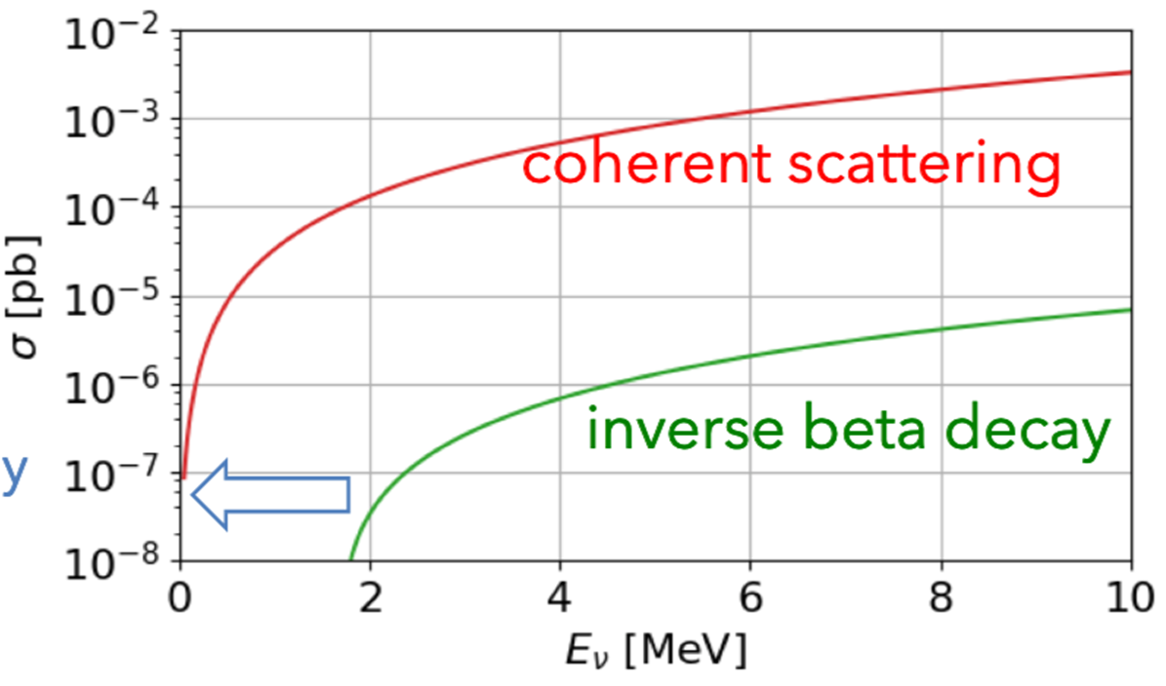
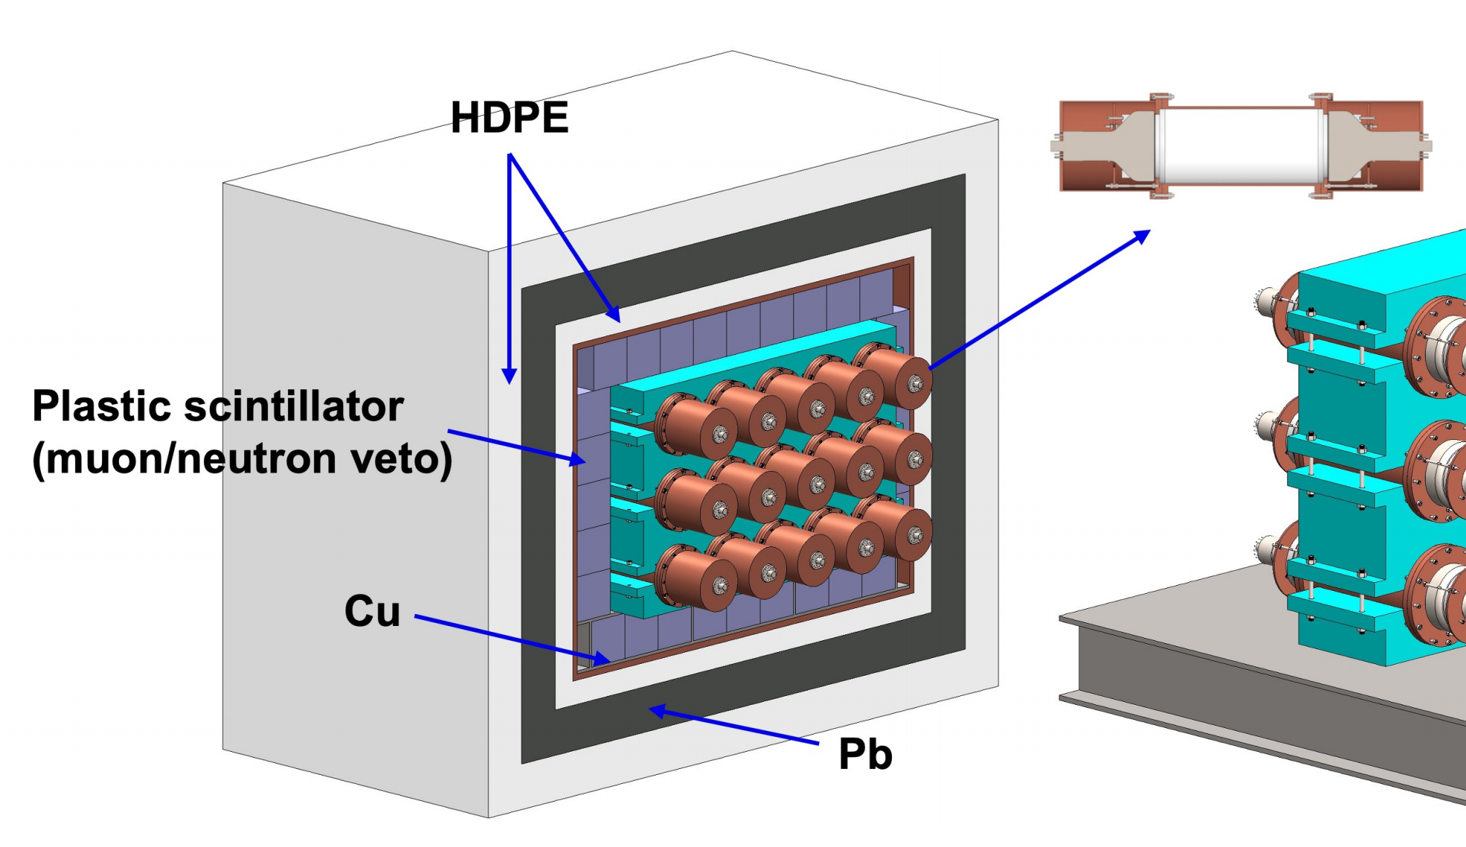
研究背景
中微子相干弹性散射（CEvNS）由Freedman在1974年首次预测，当中微子的波动特性在低能量（低于50MeV）时显著时，它可以与整个原子核相互作用，因此中微子相互作用的截面显著增强。
CICENNS实验 使用300kg的CsI（Na）晶体在中国散裂中子源（CSNS）附近探测CEvNS信号。
探测器结构：
  中心探测器 ：CsI(Na)
  PSV：塑料闪烁体（PS）
  屏蔽系统：PS 、Cu、Pb、HDPE

Slide 3
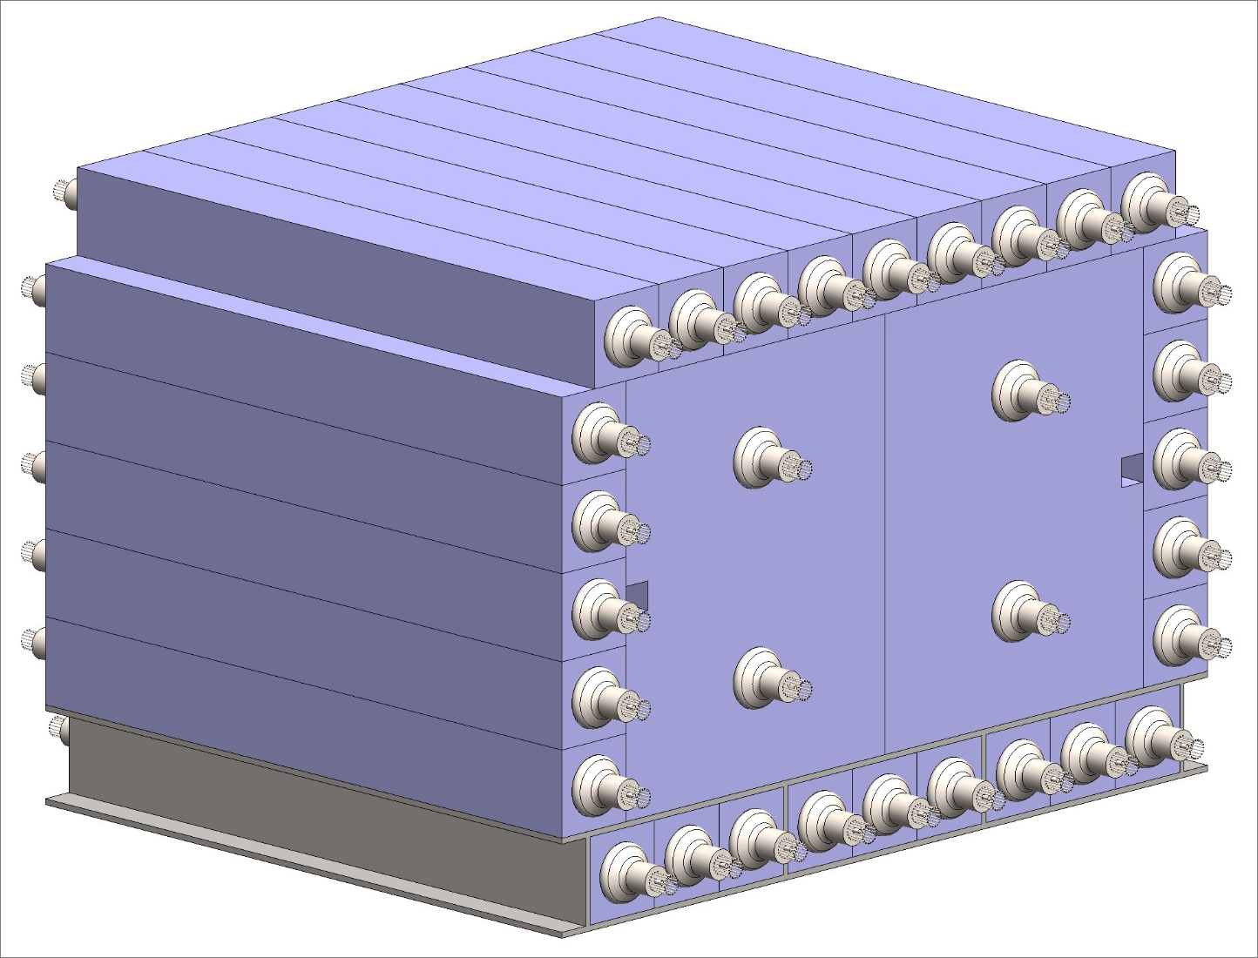
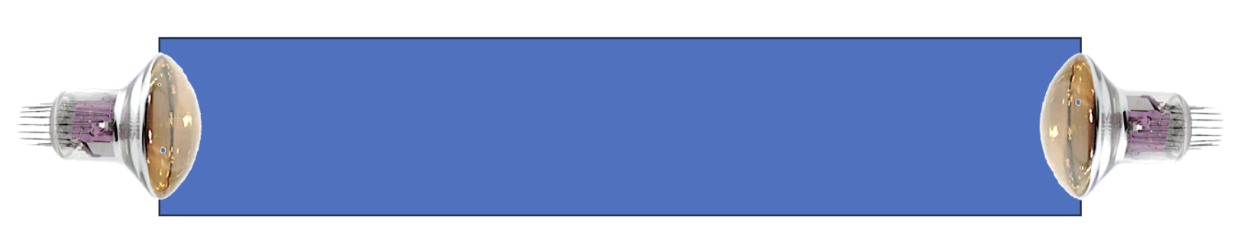
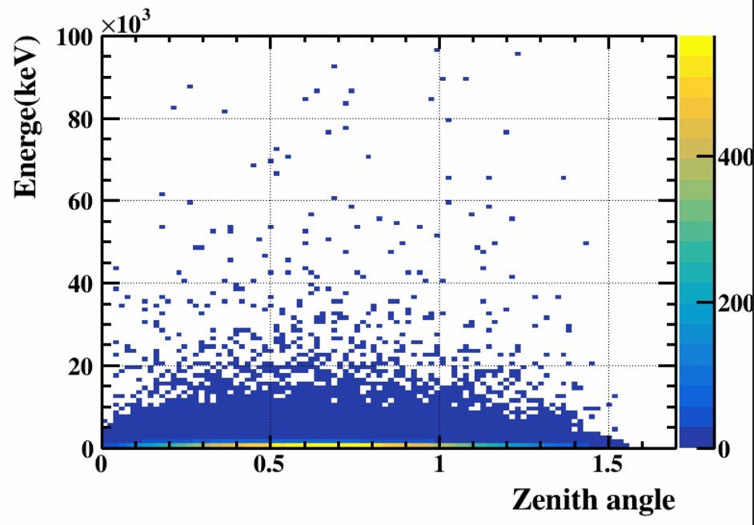
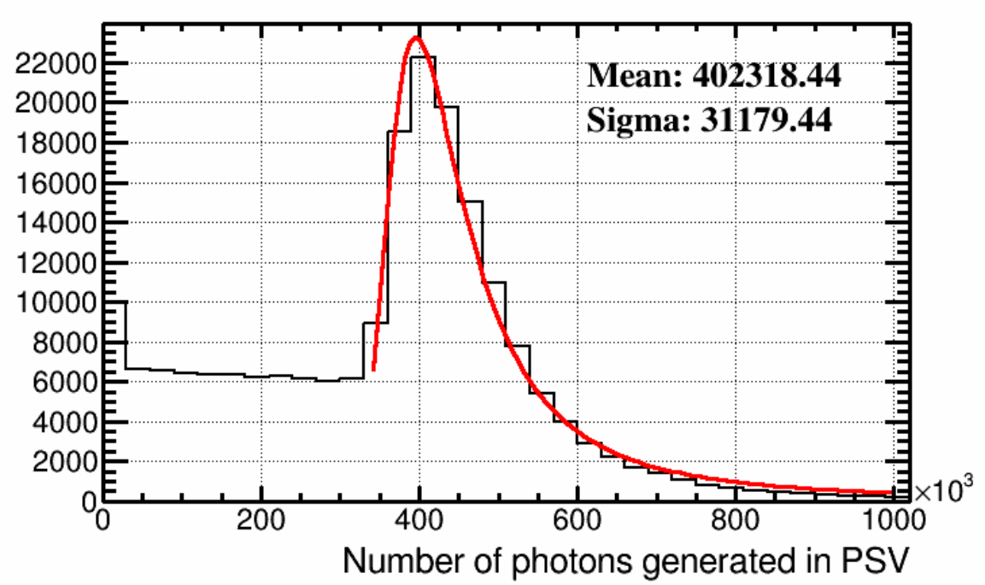
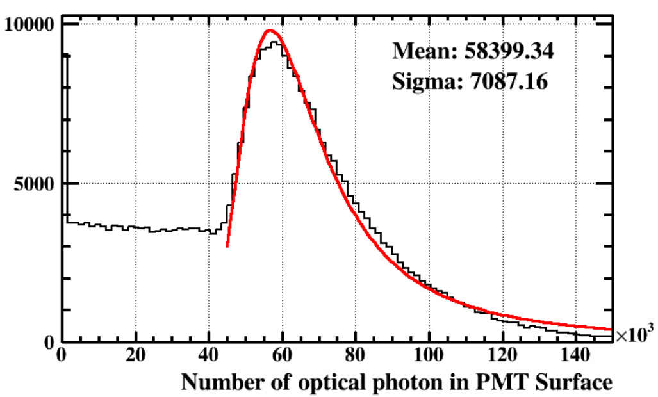
PSV的光收集
PSV的优势：
  鉴别和veto来自束流的快中子、宇宙射线和 γ 射线；
    屏蔽中子及 γ 本底；
  获取位置信息和径迹重建。
Geant4模拟PSV中PMT的光收集：
  使用宇宙线 μ 子作为初始粒子；
  数据样本：350k；
  到达PMT表面的光子数为14.52%。
宇宙线μ子能量Vs角度
PSV中产生的光子数分布
PMT表面光子数分布

Slide 4
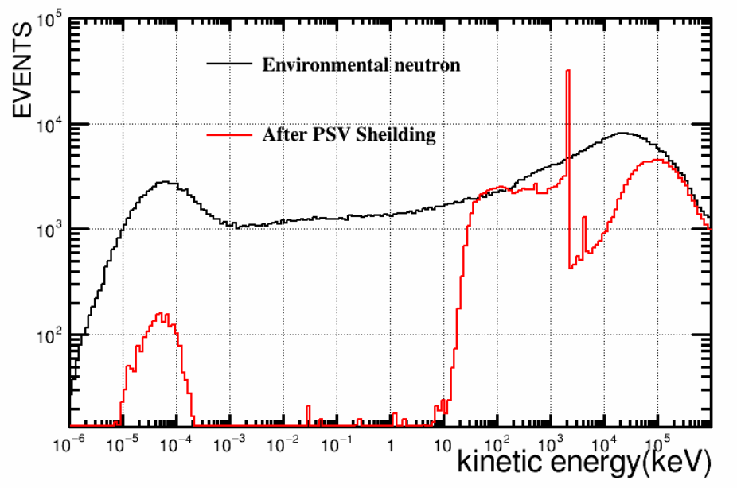
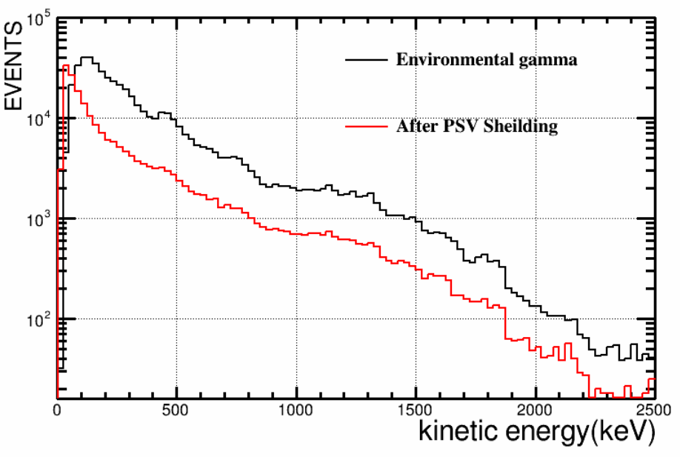
PSV的屏蔽效率
Geant4模拟PSV对CSNS环境中子和 γ 的屏蔽效果：
  数据样本：500k；
初始粒子：CSNS环境中子/gamma
PSV对能量<10keV的中子，屏蔽效率为98.18%
PSV对能量<2500keV的γ，屏蔽效率为58.35%
99.99%的环境γ被铅屏蔽

Slide 5
总结
CICENNS实验中塑料闪烁体Veto系统（PSV）的光收集和屏蔽效率
CICENNS实验是低本底实验，PSV对本底的排除起到至关重要的作用。
在Geant4模拟中，PSV对光收集效率为14.52%；对E<10keV的环境中子屏蔽效率为98.18%，对E<2500keV的 γ 屏蔽效率为58.35%。为CICENNS的建设提供良好思路。

